Slide 1



Уроки Победы
Кондратьев Виталий Анатольевич

Slide 2

Волонтерские отряды Западно-Сибирской железной дороги
1. Новосибирский регион
2. Детская железная дорога
3. Омский регион
4. г. Новокузнецк
5. г. Кемерово
6. г. Барнаул
7. г. Томск

Slide 3



команда волонтеров
Западно-Сибирской железной дороги
250 ВОЛОНТЕРОВ!

Slide 4
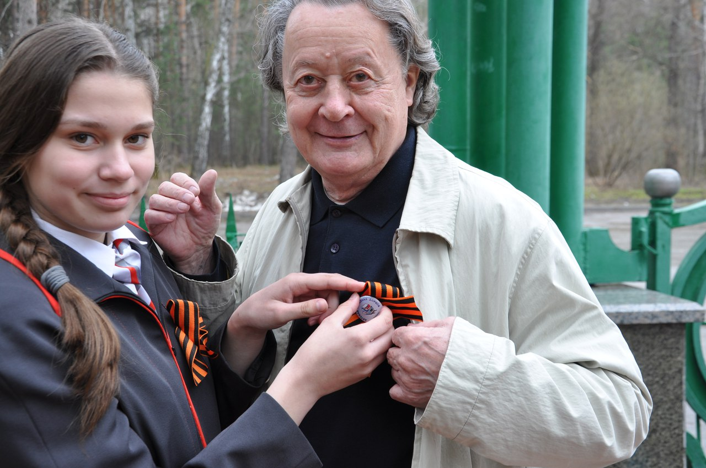
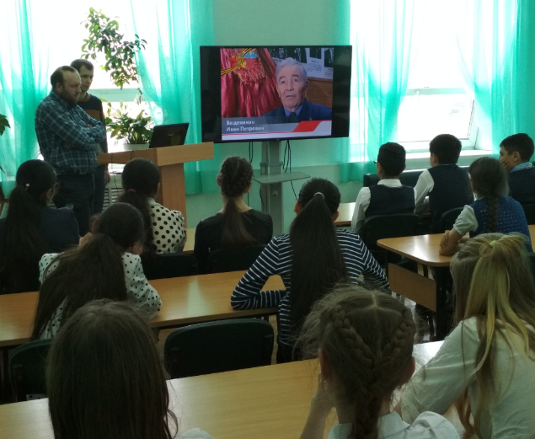
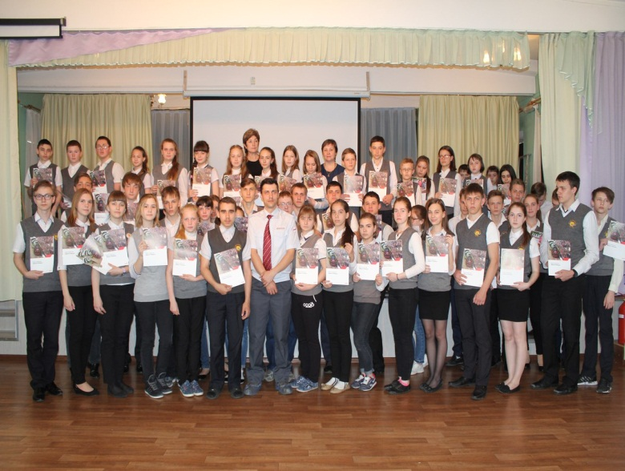
УРОКИ МУЖЕСТВА «ДОРОГИ ПОБЕДЫ»
все регионы Западной Сибири, 2018г.

Slide 5
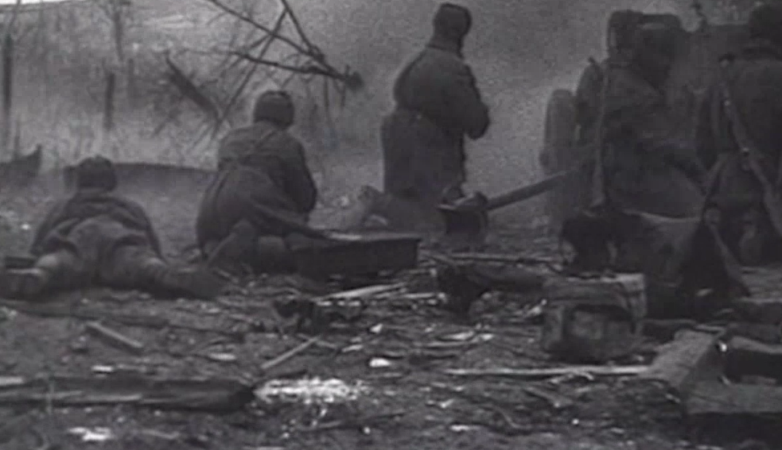
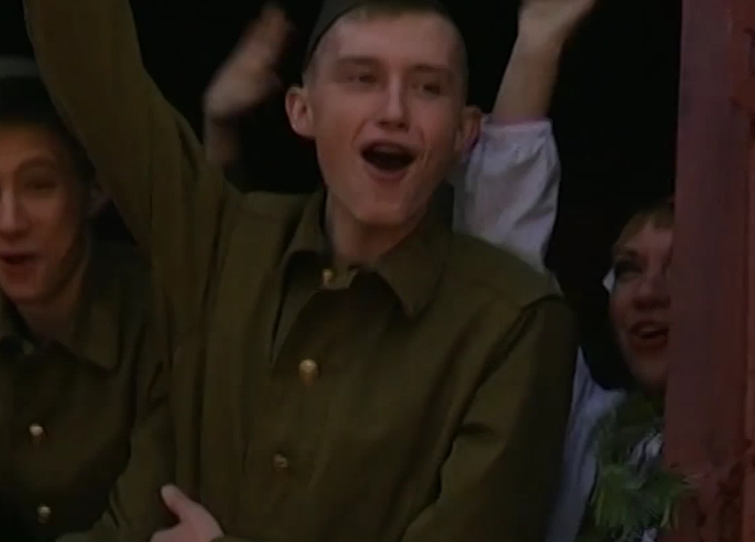
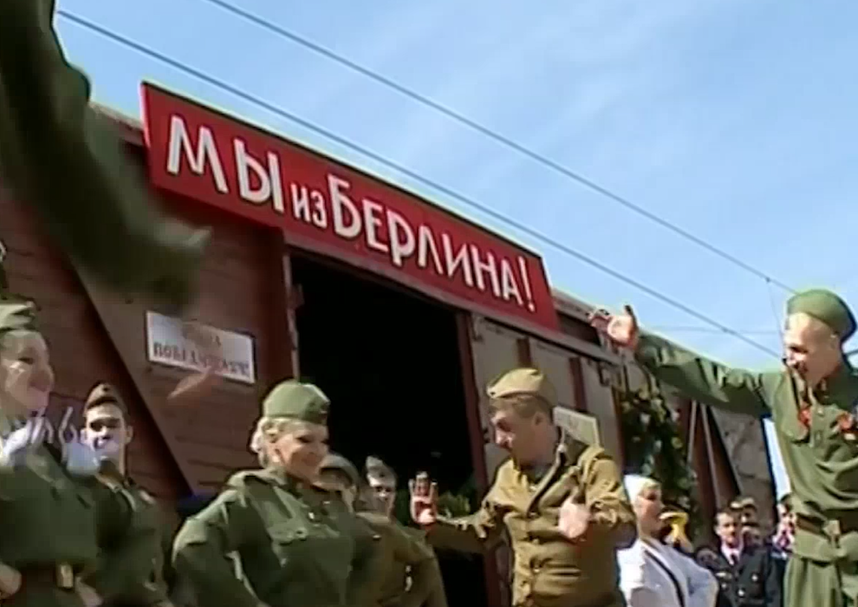
КАДРЫ ФИЛЬМА«ДОРОГИ ПОБЕДЫ»

Slide 6
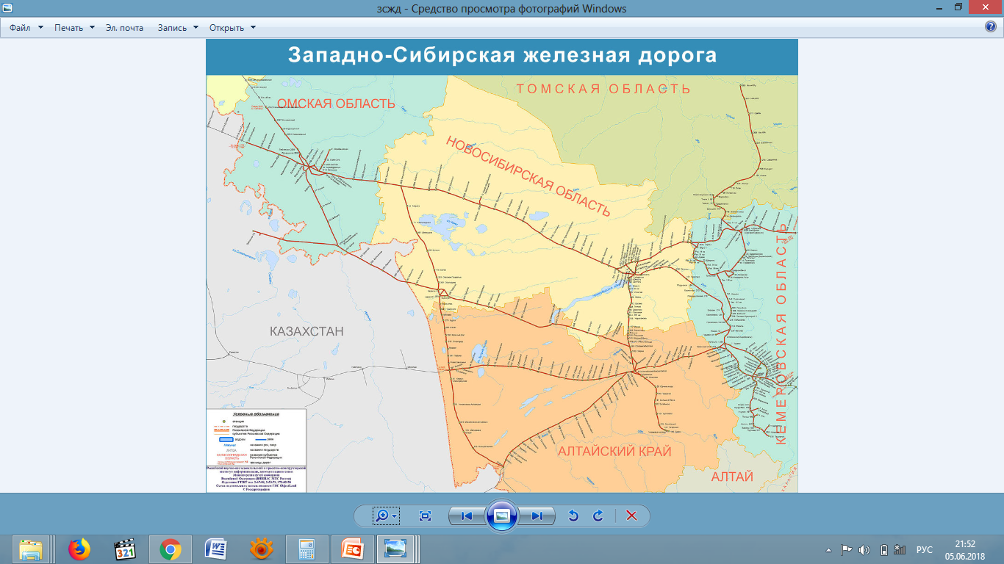
Регионы, в которых проводились Уроки Победы в 2017г. и 2018г.

Slide 7
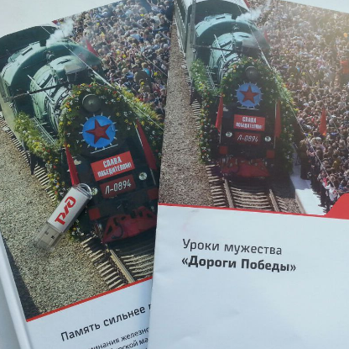
Основные мероприятия по реализации и затраты
в 2018г. было напечатано 6000 буклетов
Съемка, монтаж фильма, оформление буклета - силами волонтеров
Затраты на распечатку буклетов в 2018г. – 300 тыс.руб.
(50 руб. за 1 буклет)
Необходимые затраты на распечатку буклетов
в 2019г. – 1 млн.руб. (20 тыс. буклетов)

Slide 8
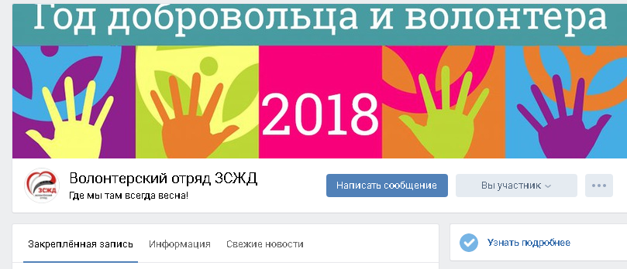
https://vk.com/club138772471
Instagram: volunteer_rzd

